Slide 1
Путешествие по Антарктиде (§ 26)

Slide 2
Тестовый практикум
1. По площади материк Австралия занимает
а) 2-е место
б) 5-е место
в) 6-е место
2. Главной особенностью географического положения материка является
а) положение в Южном полушарии
б) пересечение экватором
в) соседство по суше с Антарктидой

Slide 3
3. По особенностям климата Австралия является самым
а) влажным материком
б) жарким материком
в) засушливым материком
4. Самым жарким месяцем в году на материке является
а) июль
б) январь
в) на материке не выделяются жаркий и холодный сезоны года
5. Самое большое озеро на материке
а) Эри
б) Эйр-Норт
в) Эльтон
6. Главной причиной своеобразия растительного и животного мира Австралии является
а) большое количество заповедников и национальных парков
б) отсутствие холодных зим
в) обособленное развитие материка в течение длительного времени

Slide 4
7. Коренными жителями Австралии являются
а) индейцы
б) аборигены
в) пигмеи
8. Выберите верные утверждения, характеризующие материк Австралия. Ответ запишите в виде последовательности букв в алфавитном порядке.
а) материк занимает последнее место по величине территории среди других материков
б) материк омывается водами двух океанов Земли
в) материк имеет сухопутную связь с Евразией
г) около берегов материка расположен остров Огненная Земля
д) материк был открыт Христофором Колумбом
е) основное население материка составляют потомки английских переселенцев
ж) весь материк занимает одно государство

Slide 5
9. Установите соответствие между водным объектом и частью материка, которую он омывает.
ВОДНЫЙ ОБЪЕКТ
ЧАСТЬ МАТЕРИКА
1)Тихий океан
2)Индийский океан
3)залив Карпентария
4)Большой Австралийский залив
а) северная
б) южная
в) восточная
г) западная

Slide 6
Цель
Формирование представлений о специфических чертах природы, населения и хозяйства Антарктиды.

Slide 7
Задачи урока
1. Рассмотреть специфику природы и населения материка.
2. Познакомить обучающихся с представителями растительного и животного мира материка.
3. Раскрыть причины уникальности природы и населения материка.
4. Сформировать навыки работы с картографическими источниками информации, по преобразованию тематической информации из одного вида в другой.

Slide 8
Краткое содержание урока
1. Уникальность географического положения Антарктиды.
2. Климатические особенности материка.
3. Своеобразие животного и растительного мира материка.
4. Влияние климата на формирование снежного покрова Антарктиды.
5. Специфика населения материка

Slide 9
Опорные знания
1. Как была открыта Антарктида.
2. В чем особенность природы Антарктиды

Slide 10
Проблемный вопрос
Может ли быть в Антарктиде жарко?

Slide 11
Вопросы
1. До каких значений опускается температура в Антарктиде?
2. Какие представители животного мира обитают в Антарктиде?
3. Чем занимается человек на материке?

Slide 12
Вопросы
1. Какое место занимает Антарктида по площади среди всех материков?
2. В чем состоит значение ледников материка для науки?
3. Почему в Антарктиде всегда холодно?
4. Почему животный мир Антарктиды связан с морем?

Slide 13
Понятия и термины
Понятия и термины
Планктон, ледник, пингвин, научно-исследовательская станция.
Географическая номенклатура
Антарктида.

Slide 14
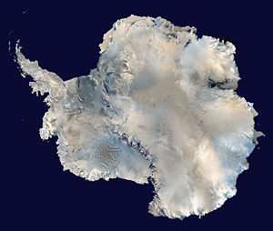
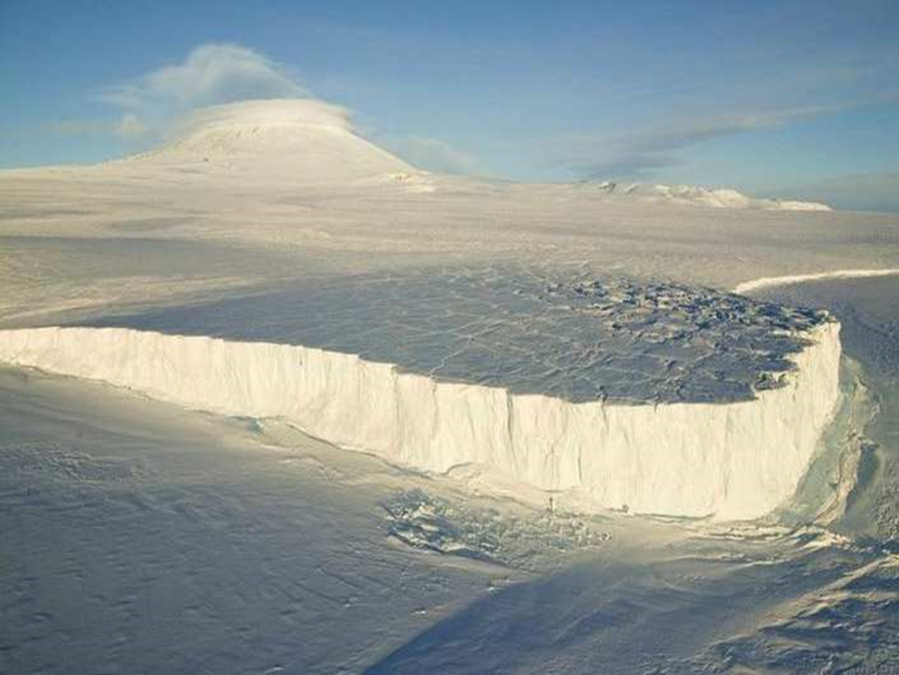
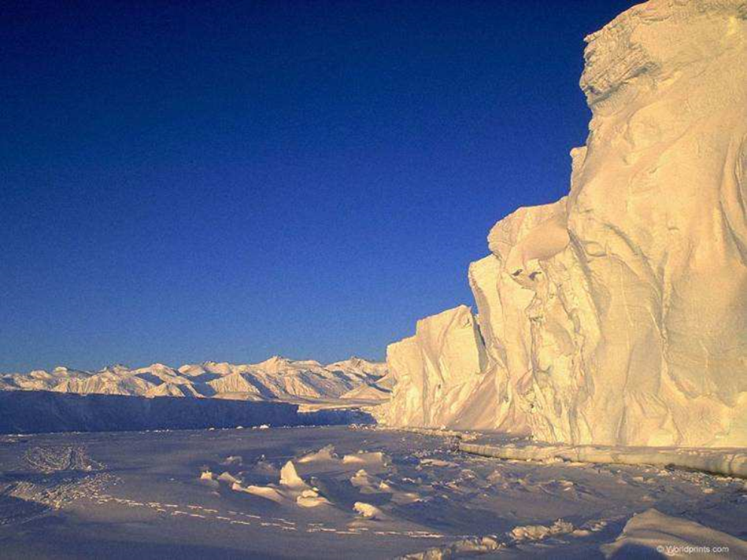
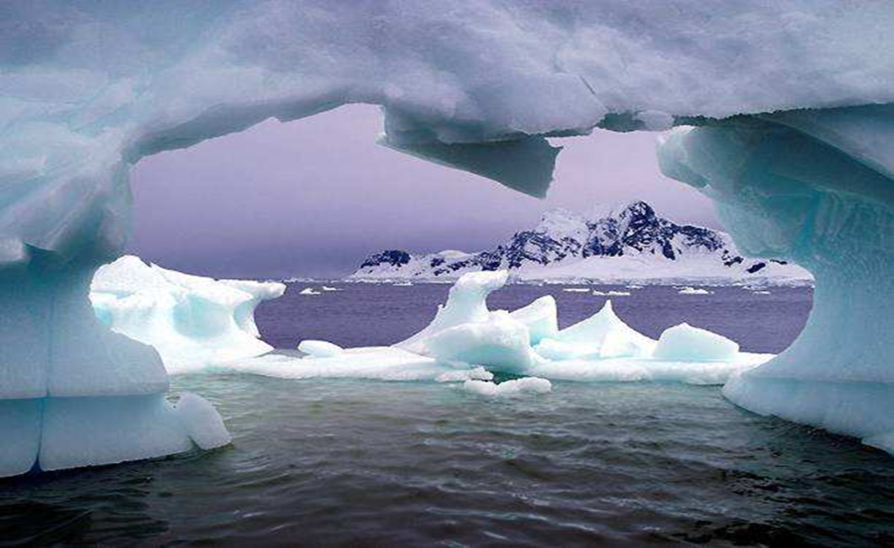
Материк антарктида – край вечной зимы. Самый южный юг.
2
1
3
Поверхность Антарктиды покрыта ледяным панцирем
толщиной 3-4 километра. Можешь представить себе
такие горы льда?
Полгода не заходит солнце, нещадно слепит глаза,
отражаясь от белого снега и льда.
Самый южный материк - Антарктида

Slide 15
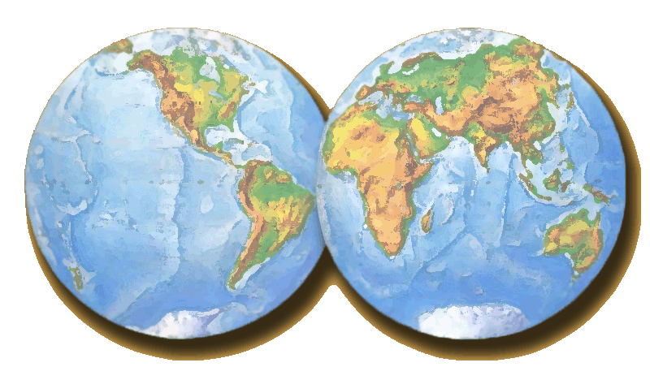
От Антарктиды до других материков
Северная
Америка
Евразия
Африка
Южная
Америка
5000 км
1000 км
Австралия
3500 км
пролив Дрейка
пролив Дрейка
Антарктида
Антарктида
Notes:
Информация появляется по щелчку на красные стрелки.

Slide 16
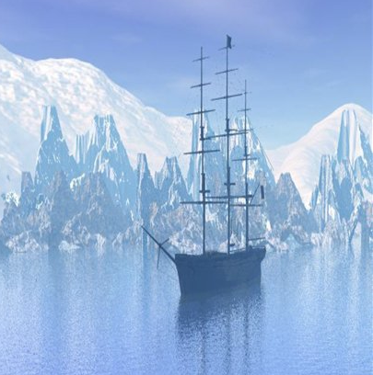
"...мы знали, на что идем и ни о чем не жалеем!"
(Из дневника Р. Скотта)
Еще в давние времена люди считали, что в южной полярной области лежит большая, никем не изведанная земля. Отважные моряки отправлялись в путь к Южному полюсу. В поисках таинственной земли они открыли немало островов, но увидеть загадочный материк никому не удавалось.
В поисках Южного материка
Открытие Антарктиды
К южному полюсу
Современное изучение материка
Статус Антарктиды
Notes:
По щелчку на прямоугольники переход на нужный слайд.

Slide 17
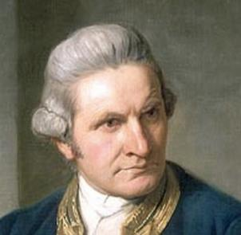
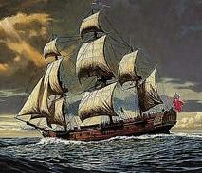
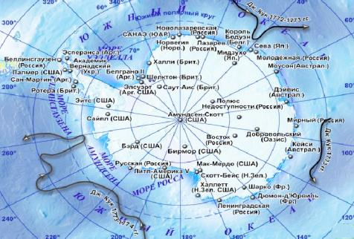
Джеймс Кук
В 1773-1774 годах достичь южного материка пытался английский капитан Джеймс Кук. Он дошел до 71° ю. ш., где столкнулся с непроходимыми льдами. «Земля, находящаяся на юге никогда не будет исследована». Этим высказыванием он отодвинул изучение Антарктиды почти на 50 лет.

Slide 18
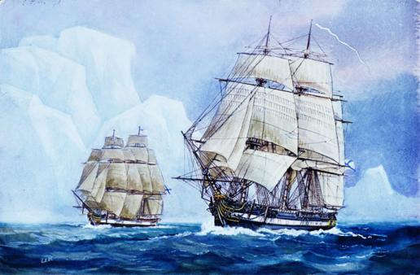
Открытие Антарктиды
В 1819 г. после длительной и тщательной подготовки из Кронштадта отправилась в дальнее плавание южная полярная экспедиция в составе двух военных шлюпов - «Восток» и «Мирный». Первым командовал
Ф. Ф. Беллинсгаузен, вторым –М. П. Лазарев. Экипаж судов состоял из опытных, бывалых моряков.
Ф.Ф. Беллинсгаузен
М.П. Лазарев
В 27 января 1820 года в судовом журнале русской экспедиции была сделана запись о том, что обнаружена новая земля, названная Антарктидой.

Slide 19
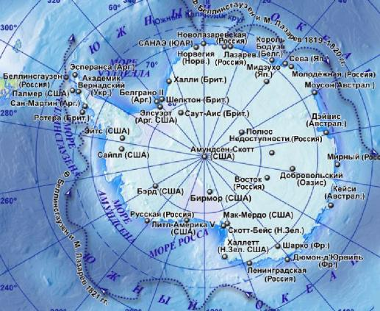
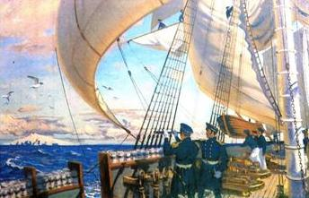
Беллинсгаузен и Лазарев не только дали Южной земле имя, но и совершили вокруг нее кругосветное плавание, доказав, что это отдельный материк, а не продолжение уже известных земель. Всего плавание продолжалось 750 дней.
Настойчивость мореплавателей помогла добиться отличных результатов: были открыты 28 островов в южных морях и неизвестный до того берег материка.

Slide 20
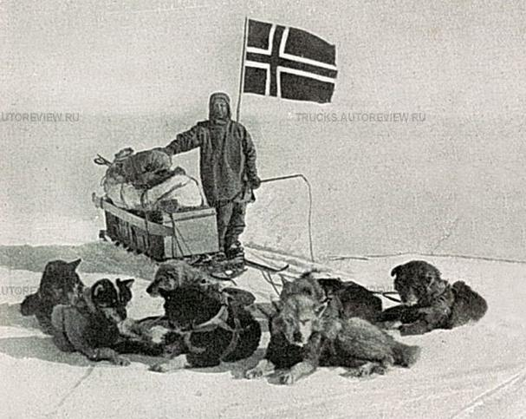
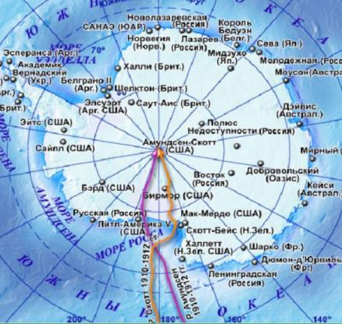
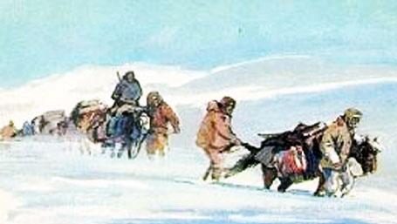
Руаль Амундсен
К южному полюсу
Роберт Скотт
Самый драматический эпизод «гонки за полюсом» - соперничество Роберта Скотта и Руаля Амундсена в 1911-1912 годах. Они вышли к полюсу почти одновременно.
На обратном пути экспедиция попала в многодневный буран и погибла, не дойдя всего 20 км до очередного склада с продуктами и топливом.
Лучше экипированная и выбравшая более удобный маршрут партия Амундсена достигла полюса 14 декабря 1911 года.
Скотт со своими спутниками появился там только 18 января 1912 года.
Notes:
По щелчку на овал появление иллюстраций.

Slide 21
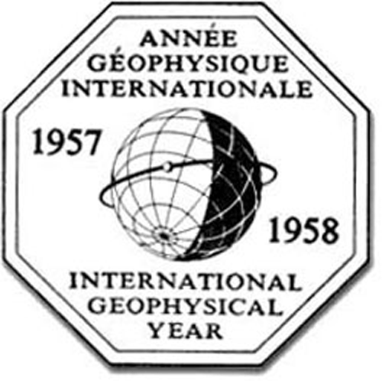
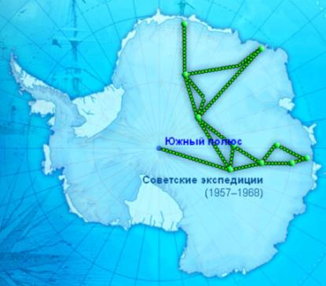
Международный геофизический год (1957 -1958гг.)
В течение этого года 67 стран на всём земном шаре проводили геофизические наблюдения и исследования по единой программе и методике.
Особое значение имело исследование Антарктики, где разными странами были установлены базы для наблюдений и был проведён ряд экспедиций в глубину Антарктиды. Более 40 станций было установлено странами-участницами в этот период в Антарктике.

Slide 22
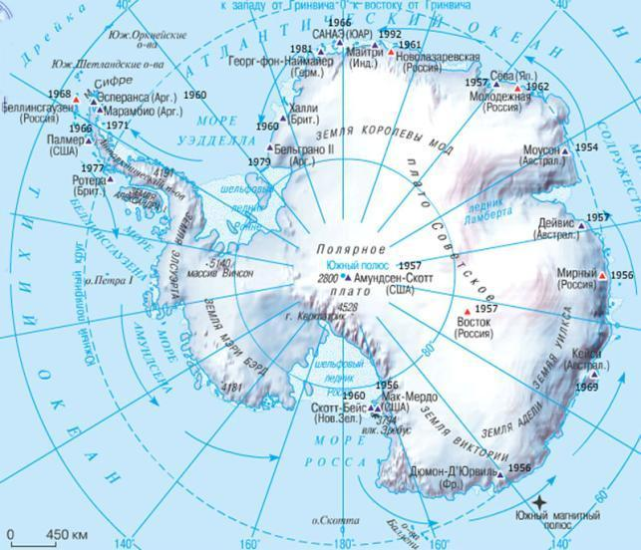
Антарктические научные станции
С середины XX века началось изучение Антарктиды. На континенте разными странами создаются многочисленные постоянные базы, круглый год ведущие метеорологические, гляциологические и геологические исследования. Всего действует около 45 круглогодичных научных станций.

Slide 23
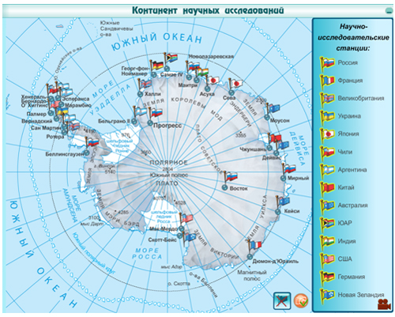

Slide 24
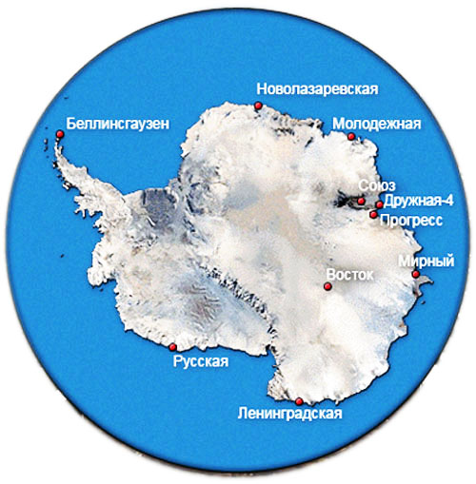
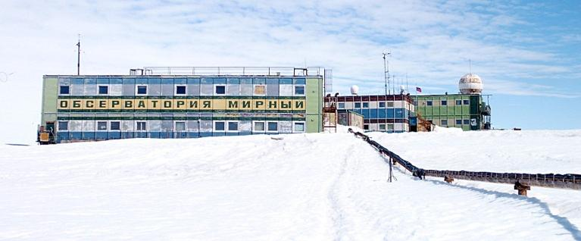
Российские станции
В настоящее время здесь работает пять российских постоянно действующих станций:
Мирный,
Новолазаревская,
Беллинсгаузен,
Восток,
Прогресс,
Для снабжения. внутриконтинентальной станции Восток из обсерватории Мирный вглубь континента отправляются санно-гусеничные поезда.
Notes:
По щелчку на овал появление иллюстраций станций.

Slide 25
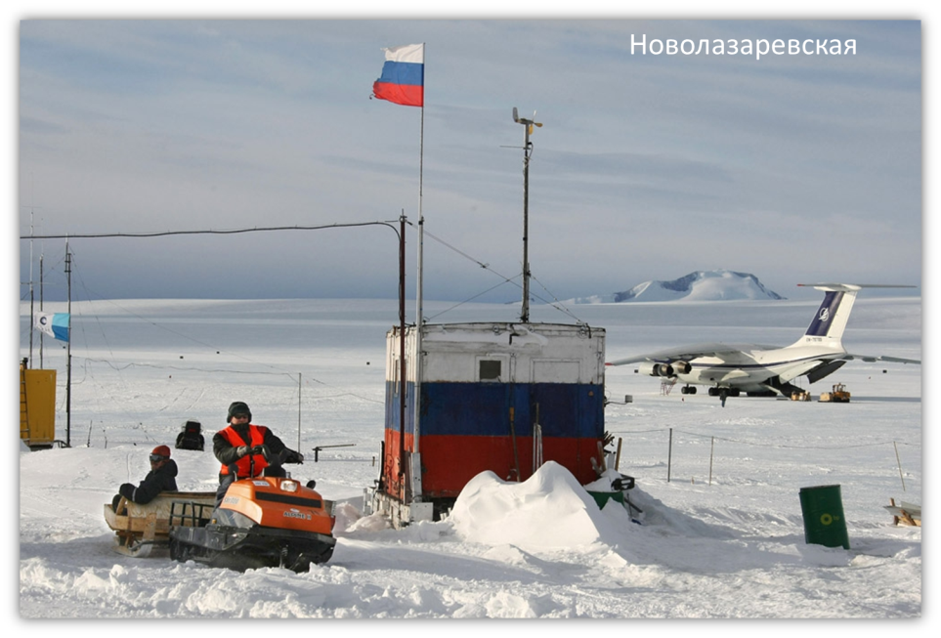

Slide 26
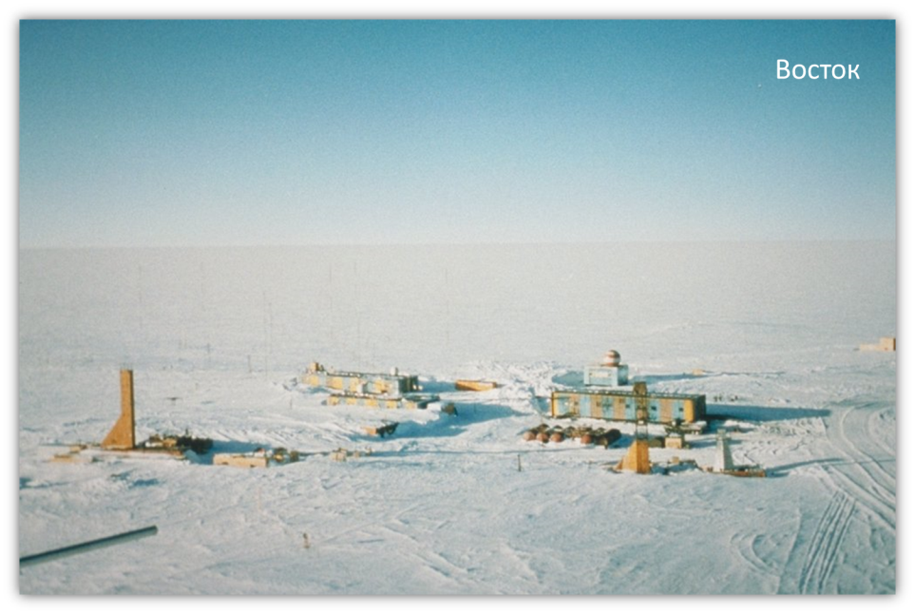

Slide 27
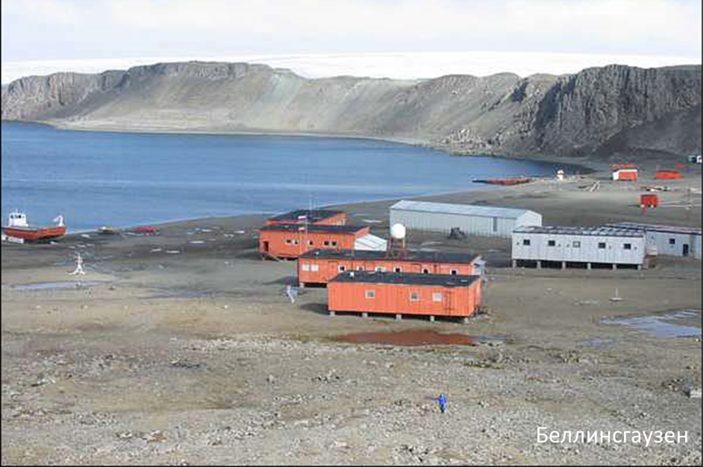

Slide 28
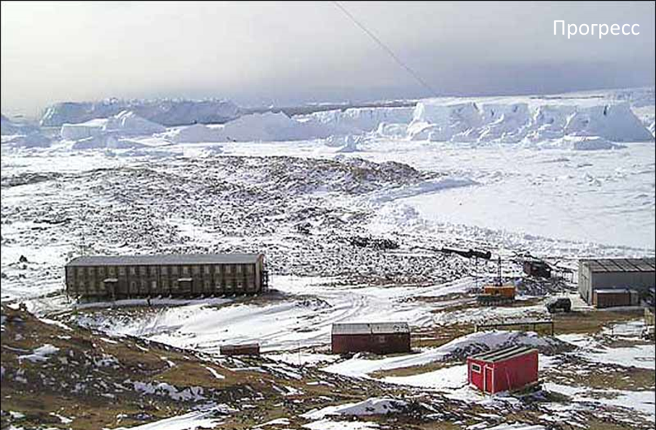

Slide 29
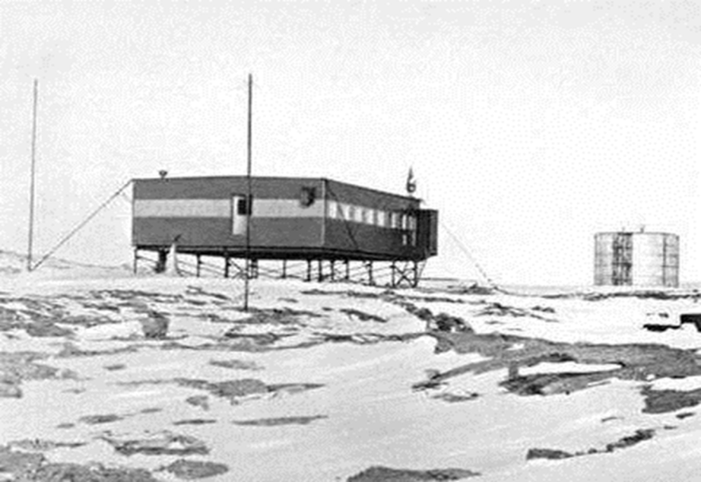

Slide 30
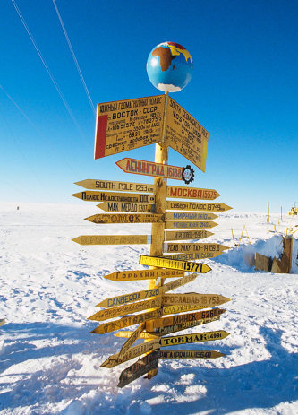
Человек в Антарктиде
Из-за суровости климата в Антарктиде нет постоянного населения. Однако там расположены научные станции. Временное население Антарктиды колеблется от 4000 человек летом (россиян около 150) до 1000 человек зимой (россиян около 100).
Статус Антарктиды.
В соответствии с конвенцией об Антарктике:
Антарктида не принадлежит ни одному государству.
Разрешена только научная деятельность.
Размещение военных объектов, а также заход боевых кораблей и вооружённых судов южнее 60-го градуса южной широты запрещены.
В 1980-е годы Антарктиду объявили безъядерной зоной.
Сейчас участниками договора являются 28 государств и десятки стран-наблюдателей.

Slide 31
Тематический практикум

Slide 32
Тематический практикум

Slide 33
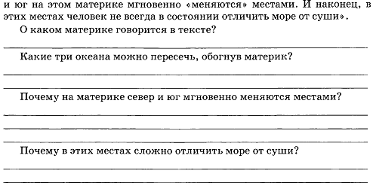
Тематический практикум

Slide 34
Картографический практикум

Slide 35
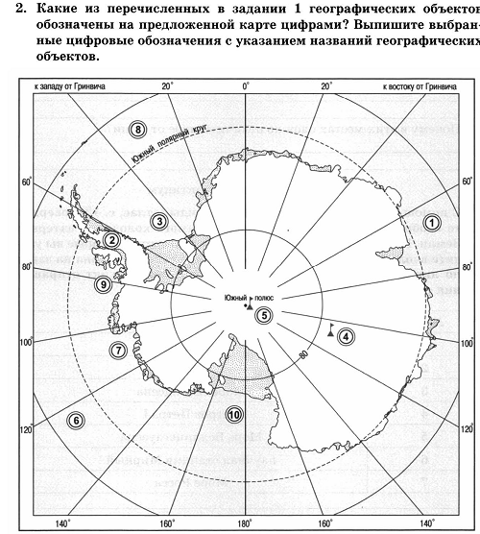

Slide 36
Картографический практикум
1. Используя карты атласа (с. 13), выпишите названия научно-исследовательских антарктических станций, принадлежащих указанным государствам. Заполните предложенную таблицу.
Государства | Антарктические станции
Россия
Аргентина
США
Великобритания
Чили
Франция
Австралия
Какому государству принадлежит наибольшее количество научно- исследовательских станций?
Сколько на материке российских научно-исследовательских станций?

Slide 37
2. Постройте столбчатую диаграмму на основе данных таблицы задания № 1.
Примечание:
1) столбчатые диаграммы строятся с помощью линейки;
2) на нижней горизонтальной линии отложите 7 см (по количеству государств);
3) на левой вертикальной линии отложите 6 см (по количеству полярных станций);
4) по данным таблицы постройте столбчатую диаграмму;
5) подпишите название государств и количество полярных станций, принадлежащих им.

Slide 38
Практическое задание
Группировка научно-исследовательских станций, расположенных в Антарктиде, по их государственной принадлежности.

Slide 39
Рекомендации к выполнению практического задания
Группировка научно-исследовательских станций, расположенных в Антарктиде, по их государственной принадлежности осуществляется на основе содержания карт атласа.(флаги государств)

Slide 40
Практическая работа
Составление перечня научно-исследовательских станций.

Slide 41
Рекомендации к выполнению практической работы
Составление перечня научно-исследовательских станций осуществляется на основе карт атласа(в алфавитном порядке)

